Slide 1
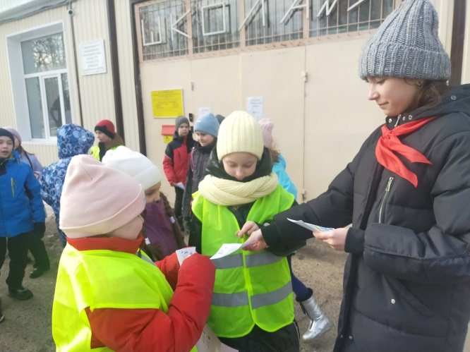
МАОУ СШ №3 г.Павлово
Добровольческая деятельность

Slide 2
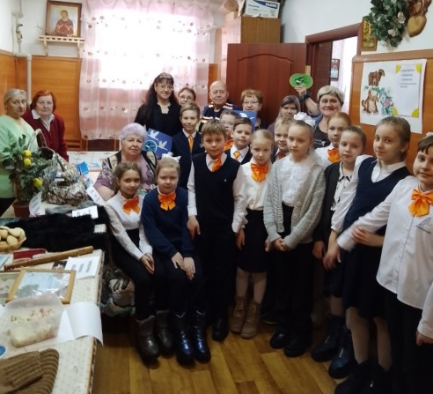
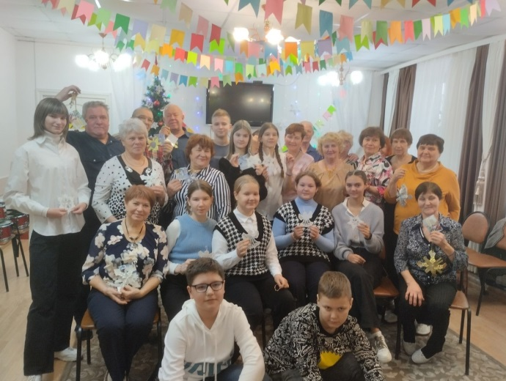
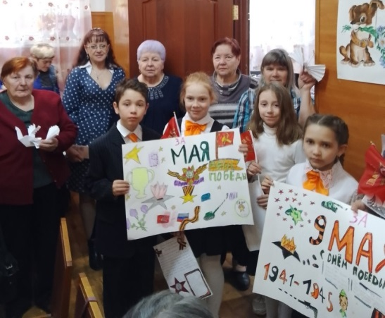
Помощь пожилым людям
Поздравление ветеранов, пенсионеров, пожилых людей с ограниченными возможностями здоровья с праздниками.

Slide 3
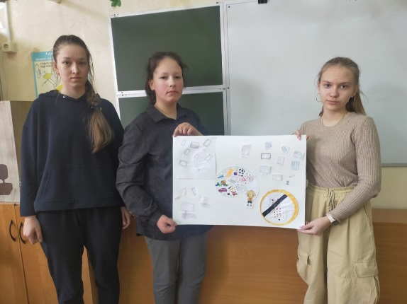
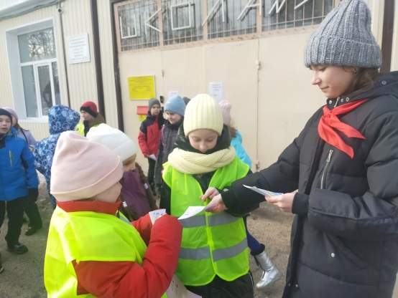
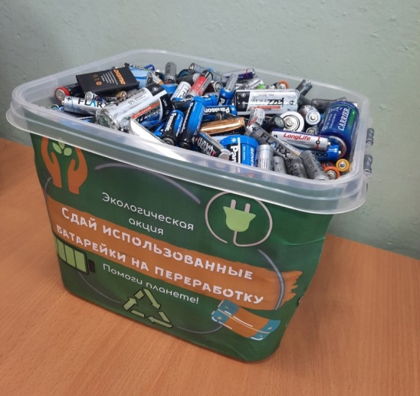
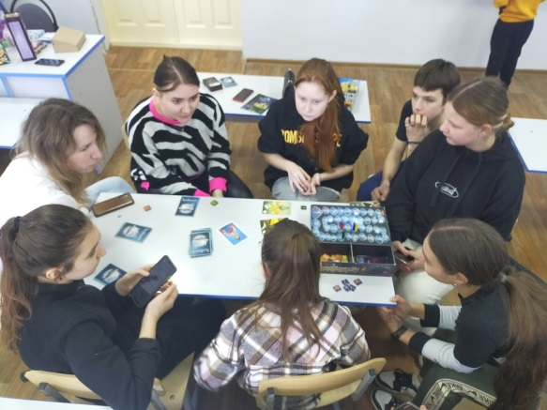
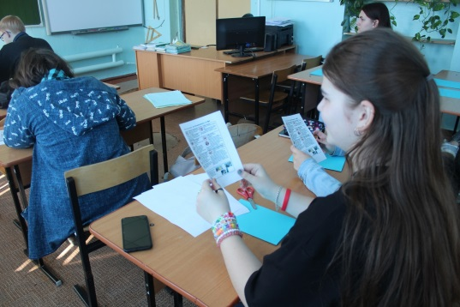
Реализация социальных проектов
Соц.проект «Инспектор Гаджет»
Соц.проект «Энергия планеты» по сбору и сдаче в переработку использованных батареек.

Slide 4
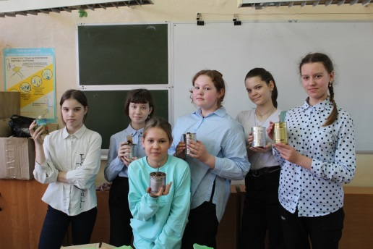
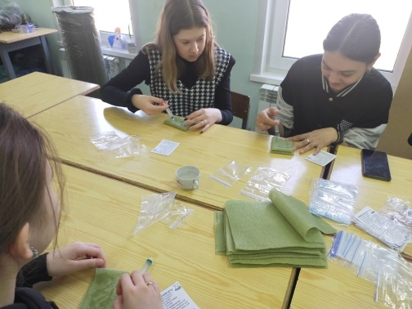
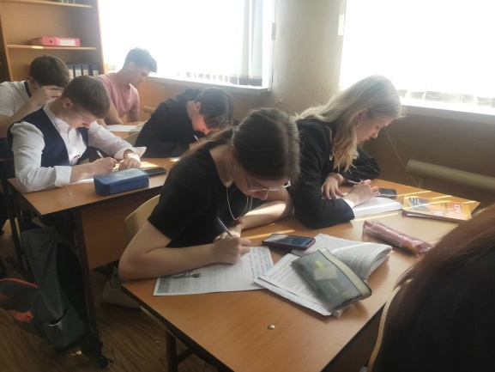
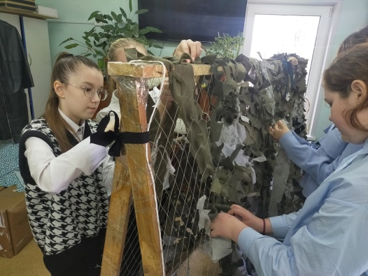
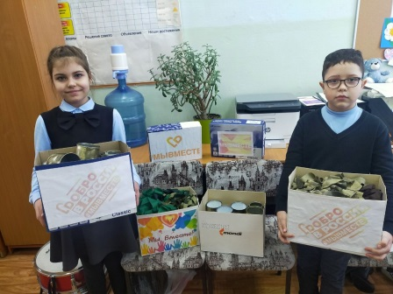
Участие в акциях «Мы Вместе»
Пишем добрые письма
Изготавливаем окопные свечи
Плетем маскировочные сети
Изготавливаем сухой душ
Собираем гуманитарную помощь

Slide 5
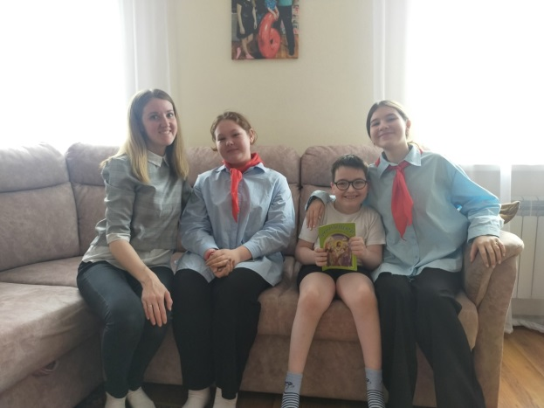
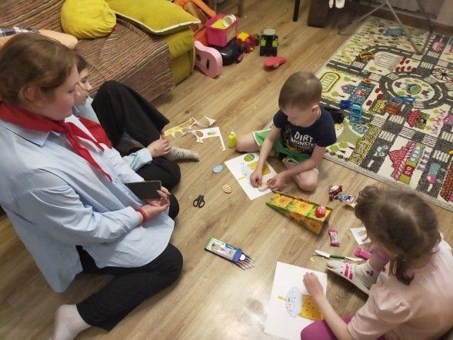
Поздравление детей-инвалидов и детей из многодетных семей
На праздничной Пасхальной неделе активисты детского общественного объединения "Союз Мечты и Дружбы" Серова Вика и Невзорова Женя присоединились к Волонтерское движение "Милосердие" г.Павлово с поздравлением многодетных семей с праздником светлой Пасхи. Активисты подготовили рассказ о празднике, интересные игры и мастер класс "Пасхальный кулич".

Slide 6
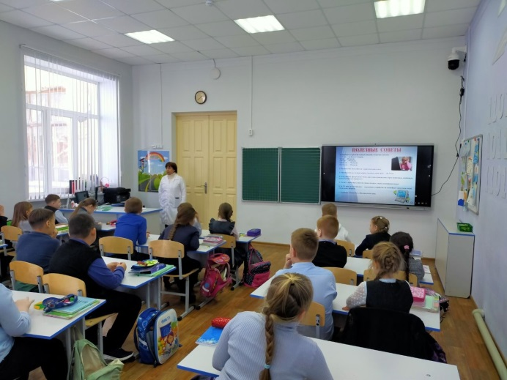
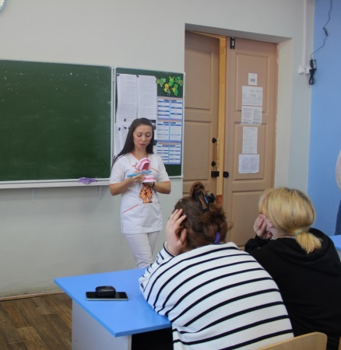
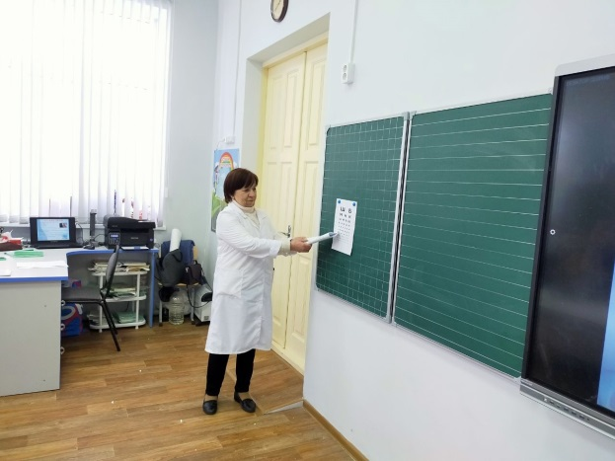
Организация встреч с медиками
Формирование здорового образа жизни, ответственного отношения к своему здоровью.

Slide 7
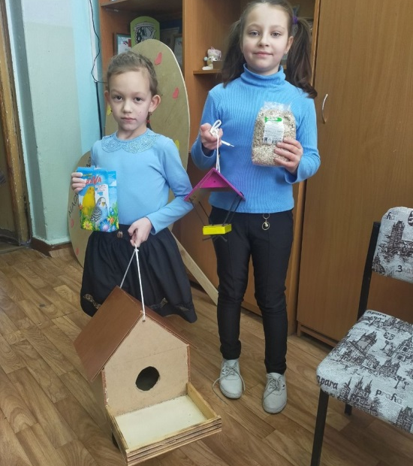
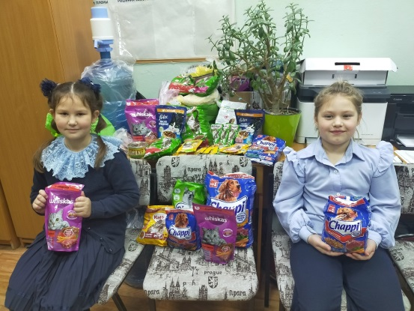
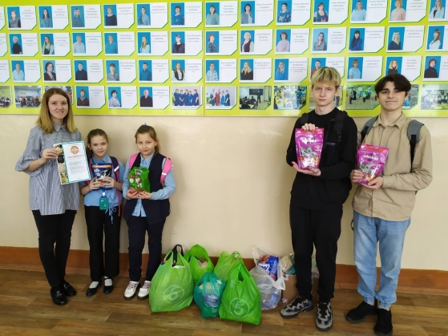
Помощь животным
Сбор корма для бездомных животных
Изготовление кормушек для птиц

